Slide 1
BT'NİN VE İNTERNET’İN BİLİNÇLİ, GÜVENLİ KULLANIMININ
C-EĞİTİM BOYUTU

Slide 2
C-1
Dijital Vatandaş
Kimdir?
gوy

Slide 3
Dijital Vatandaş
«…bilgi teknolojilerini (İnternet) düzenli ve etkin kullanan…..» kişiye dijital vatandaş denir (Wikipedia, 2013)
gوy

Slide 4
Dijital vatandaş;
bilgi ve iletişim kaynaklarını kullanırken eleştirebilen,
çevrimiçi yapılan davranışların etik sonuçlarını bilen,
ahlakî olarak çevrimiçi kararlar alabilen,
teknolojiyi kötüye kullanmayarak başkalarına zarar vermeyen ve
sanal dünyada işbirliği yaparken ve iletişim kurarken doğru davranışı teşvik eden vatandaştır.
gوy

Slide 5
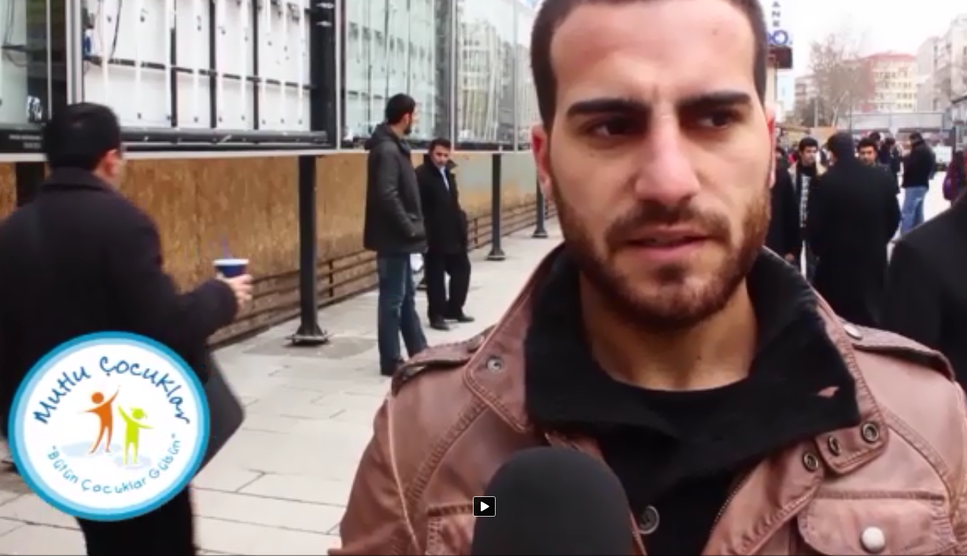
Mutlu Çocuklar Derneği
Veli Anketi

Slide 6
Dijital Öğretmen
Kimdir?
Face de okey oynayan öğretmendir
Dijiturk kurulumunu bilen öğretmendir
Öğretmenin dijital halidir
İnterneti düzenli ve etkili kullanan ve bunu öğrencilerine öğretendir
Diğer cevaplar….
gوy

Slide 7
Vatandaşlık Olgusundan Dijital Vatandaşlığa Geçişte En Büyük Sorun !!
Vatandaşlık eğitiminde;
Gençleri aile, yetişkinler ve öğretmenler eğitmektedir.
Yani konuyla ilgili olarak daha tecrübeli olan nesil, konuyu yeni yeni öğrenmeye başlayan genç nesile bildiklerini aktarmaktadır
gوy

Slide 8
Dijital Vatandaşlık eğitiminde bu durum geçerli değildir. Neden?
Teknolojinin belirli bir dönemden sonra ülkemizde yaygınlaşması sebebiyle çocuklar ve gençler teknoloji konusunda yetişkinlere göre daha fazla bilgi sahibidirler. Bu sebeple dijital vatandaşlık olgusunun aileler ve öğretmenler tarafından aktarılmasında sorun yaşanabileceği gerçeğiyle yüz yüze bulunmaktayız

Slide 9
Dijital Öğrenci
Dijital öğrencilik algısında sorunlar
İnternet ortamında her istediğini yapabileceğini zannetme
İnternet kaynaklarını kullanırken eleştirememe
İnternette yapılan davranışların etik sonuçlarını bilmeme
Ahlaki olarak çevrimiçi kararları yanlış alma
İnterneti bilerek yanlış kullanarak başkalarına zarar veren (siber zorbalık)

Slide 10
Megan’ın Hikayesi

Slide 11
Videodaki öğretmen olsaydınız, ne yapardınız?
Olayı örtbas ederdim
Disipline verirdim
Olayla ilgili sınıfta nutuk atardım
5651 sayılı kanundan bahsederdim
Dijital öğrenciliği öğretirdim
Diğer cevaplar….
gوy

Slide 12
Dijital Aile
Elimde olsa çocuklarıma internet kullandırmayacağım: %51,1
İnternet aile ilişkilerini olumsuz etkilemektedir: %66,8
Çocuğum benden daha iyi internet kullanıyor: %89,8
Çocuklarım internette tanıştığı kişilerden ve ziyaret ettiği sitelerden olumsuz etkileniyor: %40-48
Çocuğum internet bağımlısı değildir: %74
Sık sık çocuklarıma internetin zararlarıyla ilgili bilgi veririm: %79,2
gوy

Slide 13
Son 1 yılda internette en az 1 zararlı eylemde bulunma durumu: 225 aile (%11)
Ocak (2013)
gوy

Slide 14
Dijital Dünya hangi bileşenleri içerir?
Başkalarına saygı
Kendini eğitme
Kendini/
başkalarını koruma
gوy

Slide 15
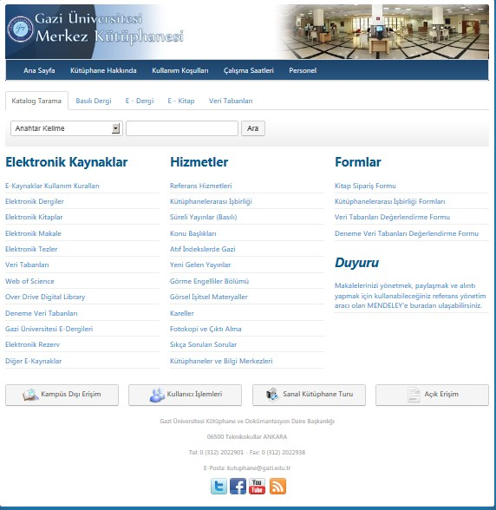
DİJİTAL ERİŞİM
Öğrencilerimin yaptığı tek şey kopyala/yapıştır
Derste İnternet bağlantısına izin vermiyorum
Kızlar müzik dinlemek, erkekler film indirmek için İnternet kullanıyorlar. Tek bildikleri bu!
İnternet araştırması kesinlikle vermem!
gوy

Slide 16
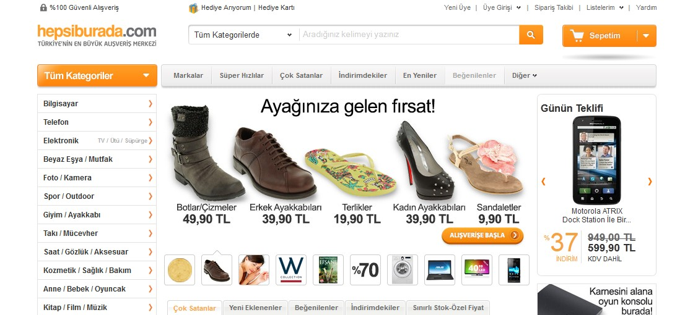
DİJİTAL TİCARET
eft yapmayı bilmiyorum
Google drive’yı bilmiyorum
Markafoni/gittigidiyor/hepsiburada ‘dan hiç alışveriş yapmadım
Arabamın vergisini (gib.gov.tr) internette ödemeyi bilmiyorum
gوy

Slide 17
DİJİTAL İLETİŞİM
Facebook
Twitter
Youtube
Email

Slide 18
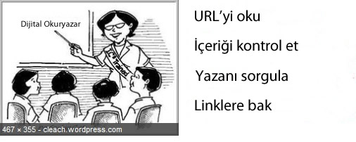
DİJİTAL OKURYAZARLIK
Ders için hiç eğitsel forum
Ders için web sitesi hazırlama
Akıllı telefon üzerinden geliştirilen uygulamalar
gوy

Slide 19
DİJİTAL SORUMLULUKLAR
Öğrenci web sitelerinden illegal mp3 ve video indirmişte ne olmuş? Zaten ben de indiriyorum.
Fikri mülkiyet haklarından haberim hiç yok.
gوy

Slide 20
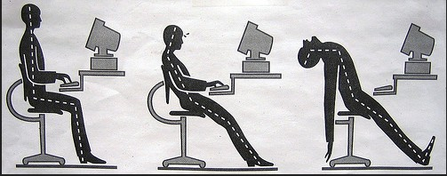
DİJİTAL SAĞLIK
Kullanım Süresi
Ergonomi
gوy

Slide 21
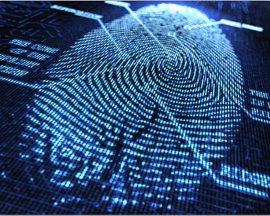
DİJİTAL GÜVENLİK
Virüs Programlar
Casus Yazılımlar
gوy

Slide 22
C-2
Çocuk ve Gençlerin İnternetle Tanışması
gوy

Slide 23
Sanal dünya~ Gerçek dünya
Sanal Dünya diye bir şey var mıdır yok mudur?
Sanal dünya denen şey sonuçları itibari ile gerçek dünya yaşamını etkileyen araçlardır. Önemli olan bu araçların istenilen şekilde kullanılmasını sağlamaktır.
gوy

Slide 24
Günümüzde çocuklar internetle nerde ve nasıl tanışıyor
?
gوy

Slide 25
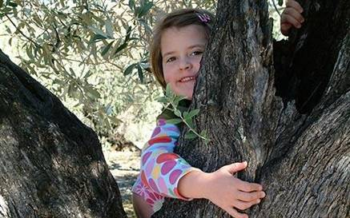
İlk çocukluk döneminde beklenen görevlerin yerine getirilmesi çocuk için çok önemlidir. Bu bakış açısı çocuğun teknolojiye karşı olan duruşunu değiştirir.
Teknolojiyle tanışmadan önce çocuklara yaptırılması gereken faaliyetler:
• Harita ya da pusulayla yön bulmak,
• İp atlamak,
• Tepeye tırmanmak,
• Güneşin doğuşunu ve batışını incelemek,
• Çamurda oynamak,
• Adaya gitmek,
• Ağaca tırmanmak,
gوy

Slide 26
• Balık tutmak,
• Rüzgârda yürümek,
• Sahilde midye kabuğu toplamak,
• Birini kuma gömmek,
• Dalından koparıp elma yemek,
• Vahşi hayvanları görmek,
• Böcekleri incelemek,
• Şelale görmek,
gوy
gوy

Slide 27
• Ağaç dikmek,
• Kamp yapmak,
• Kartopu oynamak,
• Bir kuşu elle beslemek,
• Kumdan kale yapmak,
• Büyük bir kanyonda gezmek,
• Uçurtma uçurmak,
• Gölde yüzmek,
• Yağmurda yürümek,
• Kelebekleri incelemek.
gوy

Slide 28
Aile ve Öğretmenler İnternet kullanımını yasaklamak yerine, çocuğa mutlaka rehberlik ve teknik destek sağlamalı (dijital vatandaş olmalı).
İnternet’in faydalarını anlatmalı, ancak risklerinden de haberdar etmelidir.

Slide 29
C-3
Okullarda İnternet Kullanımı

Slide 30
Tüm öğretmenler olmak üzere özellikle Bilişim Teknolojileri öğretmenleri çocukların İnternet’i kullanım alışkanlıkları hakkında bilgi toplayarak onlara olumlu ve olumsuz durumlarla ilgili yol göstermelidir.

Slide 31
C-4
Sosyal Ağlar ve Sohbet Odaları

Slide 32
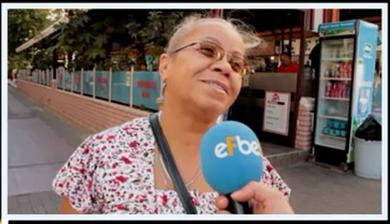
Facebook Kullanım Amaçları
gوy

Slide 33
SORU 8:
Öğrencilerinizin face hesabına kendinizi eklemesini istiyor musunuz?
Evet
Hayır

Slide 34
SORU 9:
Eğitimsel olarak face kullandınız mı?
Evet
Hayır
gوy

Slide 35
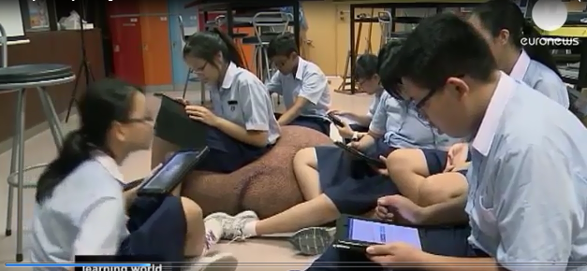
Eğitimde Sosyal Medya Kullanımı
gوy

Slide 36
Sosyal ağların kullanımında yaşanan problemler
Kimlik kullanımında sorunlar
Tam isim, adres, telefon numarası ve TC kimlik numaralarının paylaşımı
Özel fotoğraf, yazı, video ve bilgi paylaşımı
Tanımadığınız kişilerden gelen rahatsız edici mesajları ailelere haber vermeme
Düşük güvenirliği olan şifreler kullanma
gوy

Slide 37
Sosyal ağlarda yayınlanan reklamlara ve promosyon ürünlerine karşı duyarlı olmama
ebay,
Paypal
Banka teklifleri

Slide 38
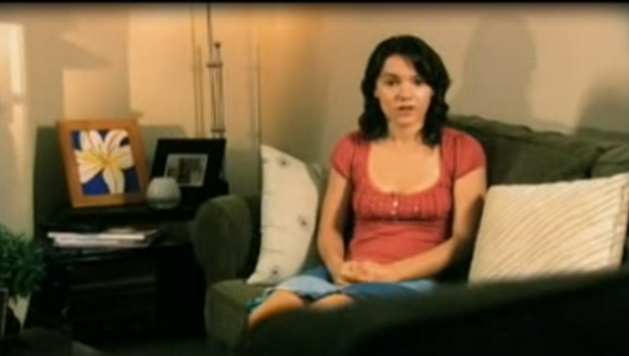
Sarah’ın Hikayesi

Slide 39
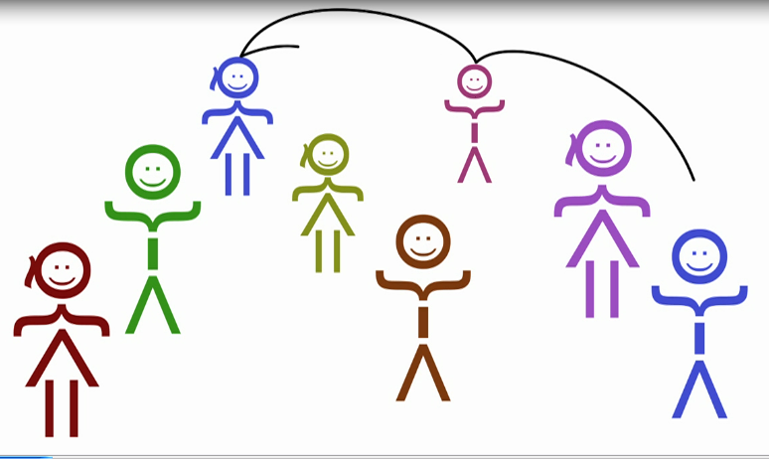
Sosyal Ağ Kullanırken Alınabilecek Önlemler

Slide 40
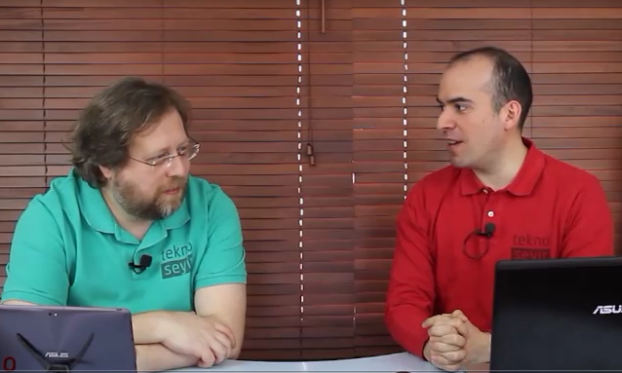
Facebook güvenliği

Slide 41
C-5
İnternette Rol Modellik ve Özenti
gوy

Slide 42
Çocuklarda/gençlerde merak duygusu
Çocuklara ve gençlere evde ne kadar iyi ortamlar oluşturulsa da, onlar sanal dünyaya merak duyarlar.
Onları ilgilendiren ve ilgilendirmeyen her şeye karşı merak duygusu içindedirler.
Bu merak ve keşfetme duygularının bir sonucu olarak internete ve sosyal paylaşım sitelerine ilgi artar.
gوy

Slide 43
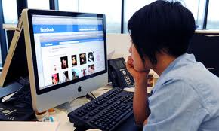
Çocukların ve gençlerin “ben de varım” duygusuna kapılması
Çocuklar ve gençler İnternette ve sosyal ağlarda devamlı olarak kendilerini göstermek isterler, çünkü, çocuklar ve gençler
Arkadaş grubu içinde olmayı,
Oyun oynamayı,
Konuşmayı, konuşturulmayı,
Dinlenilmeyi,
Fikirler üretmeyi,
Farklı fikirleri paylaşmayı,
Tercih edilir olmayı,
Takdir edilmeyi,
Fikirlerine saygı duyulmasını,
Çağdaş dünya üzerine konuşmayı,
Farklı olmayı,
Farklılığının fark edilmesini,
Ben de varım diyebilmek için, vb. uygun iletişim grupları içinde yer almaya çalışırlar.
gوy

Slide 44
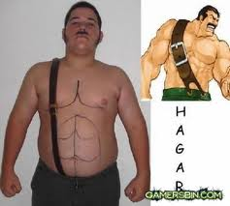
Mike Haggar’ı tanıyor musunuz?

Slide 45
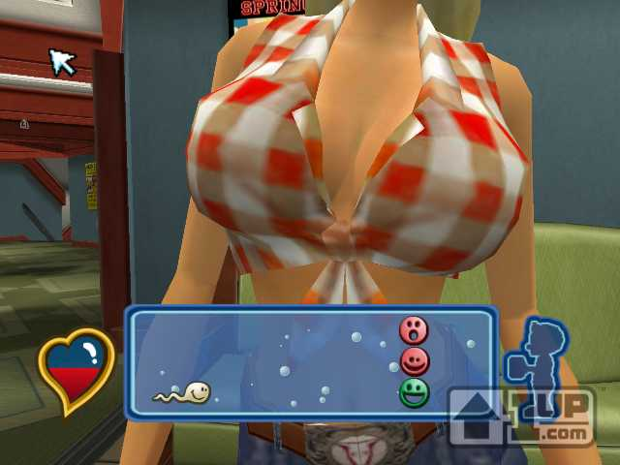
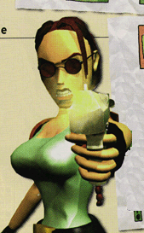

Slide 46
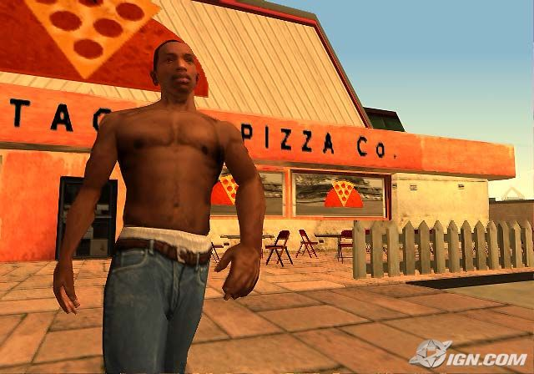
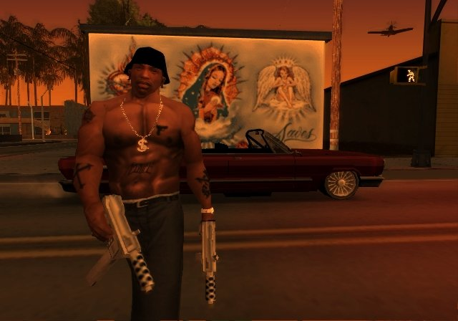
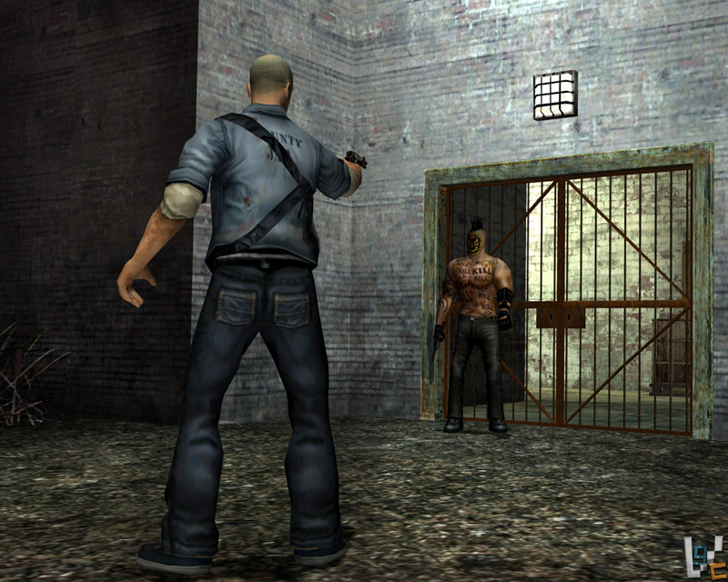

Slide 47
C-6
Dijital Oyunlar ve Şiddet
gوy

Slide 48
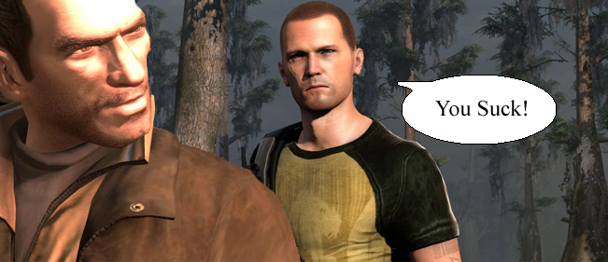
DİJİTAL OYUNLARDA ŞİDDET TÜRLERİ
Sözlü şiddet
Sözlü şiddet, dil ile gerçekleşmektedir. Argo ifadelerinde kullanıldığı bu tür konuşmalar sözlü şiddet içermektedir.

Slide 49
Sembolik şiddet
Örneğin oyunda elle yapılan bir hareket sembolik şiddet kategorisine girmektedir. Bu tür hareketler sembolik olarak hakaret içeriklidir ve açık biçimde beden dili kullanımıyla kodlu şiddet içermektedir.

Slide 50
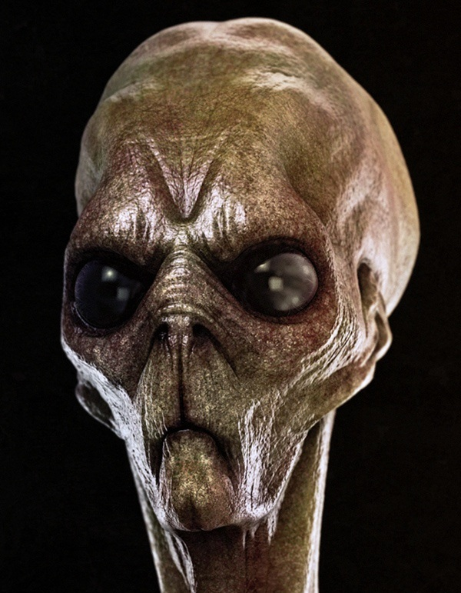
Görsel şiddet
Görseldeki karakterin gözü, yüzü gibi normal olmayan fiziksel özellikleri çirkinlik ya da korkutuculuk gibi anlamlar aktararak görsel şiddete gönderme yapmaktadır.

Slide 51
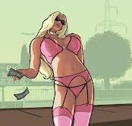
Pornografik şiddet
Pornografik şiddet cinsel durumları ya da hareketleri temsil etmektedir.

Slide 52
SONUÇ 3: Dijital oyunlar (Öğrenciler üzerindeki etkileri)
Fiziksel uyarım artar (örneğin, kalp ritimi vb.)
Saldırganlık düşüncesi artar.
Saldırgan duygular artar.
Sosyal davranış azalır.
Dış dünyayla olan iletişim azalır.
Algılama ve odaklanma problemleri yaşarlar.
İçe dönüklük ve dolayısı ile de sosyal iletişim problemleri yaşanır.
gوy

Slide 53
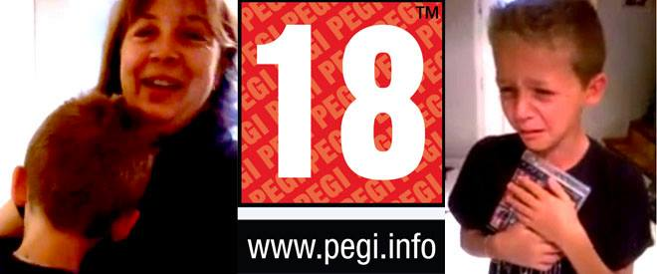
GTA V'e Kavuşan Küçük Çocuk!!
gوy

Slide 54
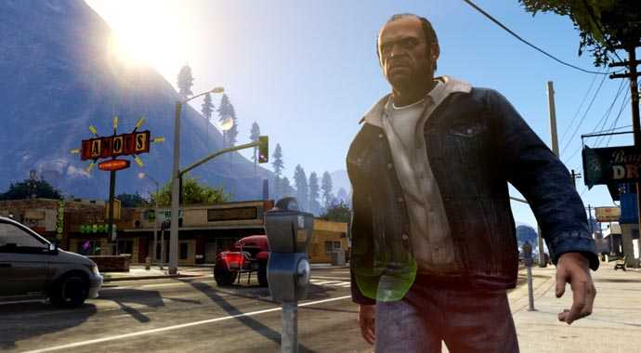
Grand Theft Auto IV (GTA) oynayan 8 yaşındaki çocuk büyükannesini öldürdü (Ağustos 26, 2013 )
Olay ABD’nin Louisiana eyalatinde meydana geldi. Edinilen bilgiye göre; evde bilgisayarda genelde şiddet içerikli oyun olan Grand Theft Auto IV oyununu oynayan 8 yaşındaki çocuk, oyunu bitirdikten sonra, 90 yaşındaki büyük annesini aile silahı ile vurarak öldürdü.

Slide 55
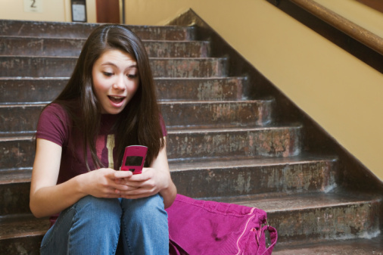
C-7
Mobil İnternet ve Sexting

Slide 56
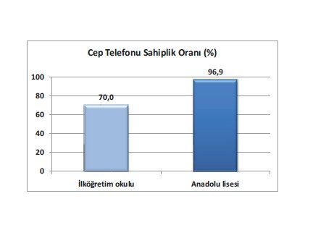
Cep telefonu sahiplik durumu (Akyürek, 2011) 2581 öğrenci
gوy

Slide 57
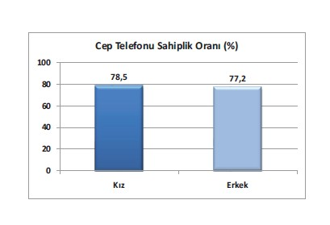

Slide 58
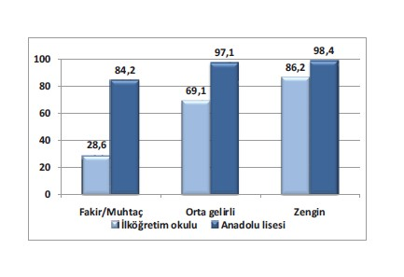

Slide 59
SEXTİNG
Sexting, İngilizce’deki sex ve mesajlaşmak anlamına gelen texting kelimelerinden üretilmiş yeni bir kelimedir.
Oxford sözlüğünde de yer alan bu kelimenin yine aynı kurum tarafından yapılmış olan açıklaması şöyle:
«Cinsel yönü yüksek mesajların cep telefonu yoluyla gönderilmesi.»
“Sexting” genellikle, bir başkasına çıplak fotoğraf göndermek olarak kullanılıyor.
Yapılan araştırmalara göre 18 yaş altı her 3 kızdan 1′i bu şekilde özel ve cinsel içerikli fotoğraflarını paylaşmaya zorlanıyor.
Bu gibi istenmeyen durumlarla karşılaşılmaması için kurumların daha fazla çalışması gerektiği ve gençleri özellikle yakınlarına da çok güvenmemeleri konusunda eğitilmelerini ön görülüyor.
gوy

Slide 60
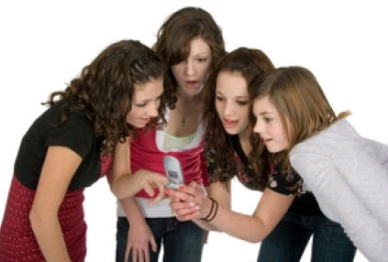
SONUÇ 8: Sexting gerçeği
Sexting’in bir norm olma yolundaki hızlı ilerleyişi akıllara şu soruyu getiriyor: Sexting gelecek nesil için çok normal bir durum haline gelecek mi? O zaman gelmeden bilinmesi gerekir ki, sexting gençler için, özellikle de resimleri kötü ellere ulaşmış olanlar için, yıpratıcı riskler taşımaktadır.
Psikolojik hasarlar baş gösterebilir ve yaşıtları da böyle gençlere karşı pek insaflı davranmayabilir.

Slide 61
Cinsiyete göre internet araçları sahipliği
gوy
Ocak (2012)

Slide 62
Ocak (2013)
Kendisine ait bilgisayarı bulunma: %36,8
İnternet kullanım oranı: %77,4
Çocukların %81,7’sinin sosyal paylaşım sitesi bulunmaktadır.
gوy

Slide 63
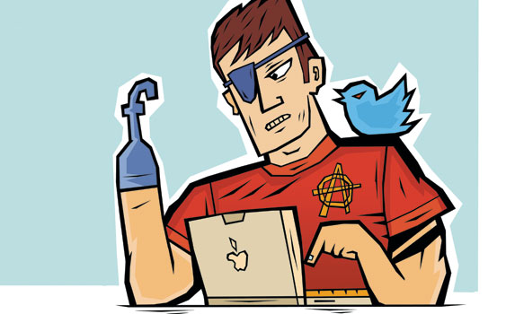
C-8
Siber Zorbalık

Slide 64
Siber-zorbalık, İnternet üzerinden yapılan tacizi ifade etmek için kullanılmaktadır.
Özellikle gençlerin birbirlerine hakaret etmeleri, iftiralarda bulunmaları, özel bilgilerini ya da uygunsuz görüntülerini zarar vermek kastı ile kullanmaları gibi durumlarla sık sık karşılaşılmaktadır.
Lise öğrencileri arasında yapılan bir araştırmaya göre, siber zorbalığa başvuranların oranı yüzde 28’e ulaştı.
gوy

